Slide 1


캡스톤디자인(1)
7주차
스마트 전동칫솔 및
모니터링 애플리케이션
아치
20160342 김수진
20163228 남유선
20163704 박주현

Slide 2



CONTENTS
피드백 내용
구현 방법에 대한 설명
프로젝트 진행 상황

Slide 3

피드백 내용

Slide 4

피드백 내용
자이로 센서로는 각도만 알 수 있고 가속도 센서와 같이 사용하는 것을 추천함
센서가 정밀하지 않고 노이즈가 많아 오차인지 움직임인지 판단하기 어려움

Slide 5
피드백에 대한 설명

Slide 6
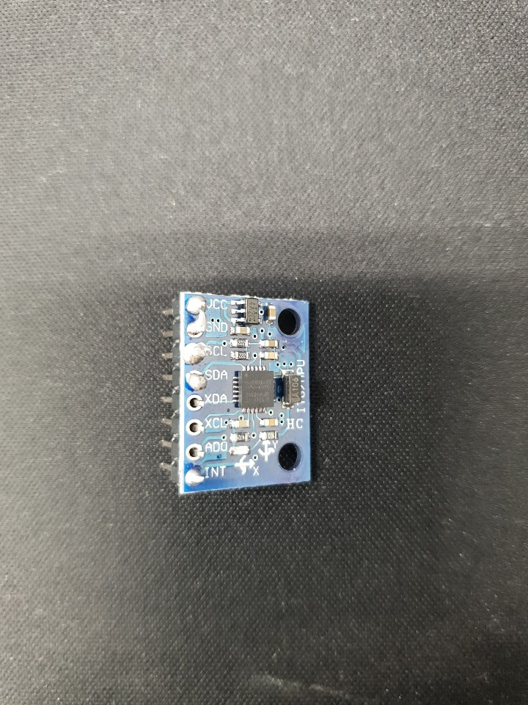
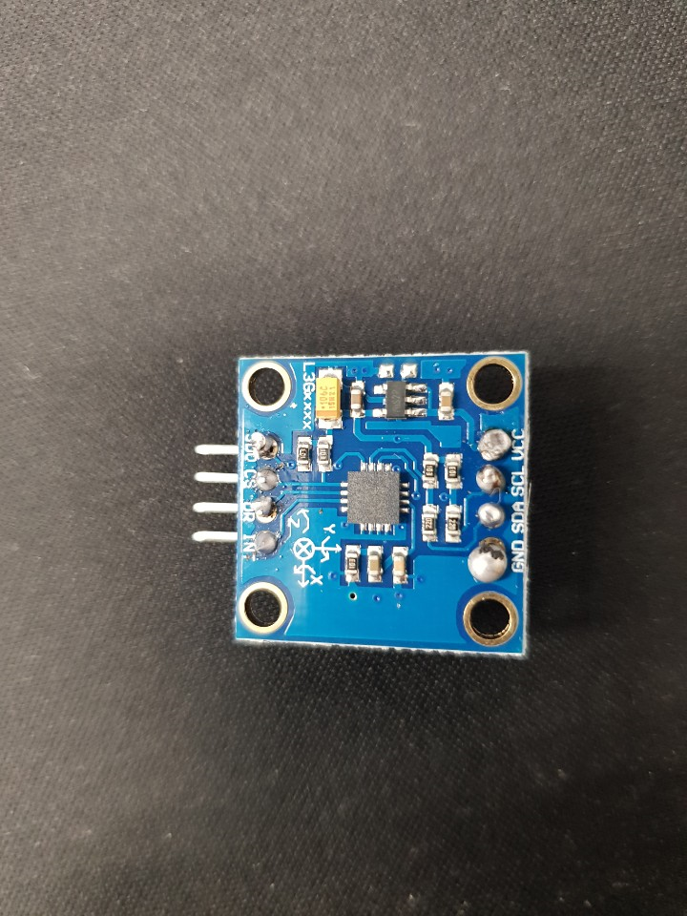
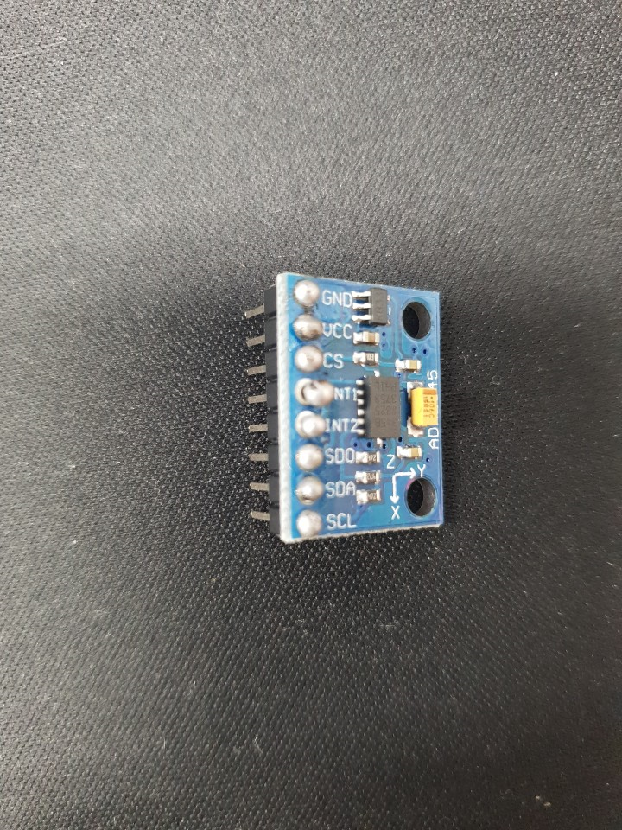
Arduino
자이로 센서로는 각도만 알 수 있고 가속도 센서와 같이 사용하는 것을 추천함
+
VS
GY – 521 (6축 자이로 + 가속도 센서)
GY – 50 (3축 자이로센서)
GY – 291 (3축 가속도 센서)

Slide 7
Arduino
6축 자이로 + 가속도 센서를 사용하기로 결정함.
센서 2개를 사용한 3축 + 3축의 성능과 센서 1개를 사용한 6축의 성능이 시리얼 모니터를 통해 확인한 결과 크게 차이가 나지 않음.
추후 진행할 치아 판별 기능에서 해당 센서를 이용한 판별 진행 예정
GY – 521 (6축 자이로 + 가속도 센서)

Slide 8
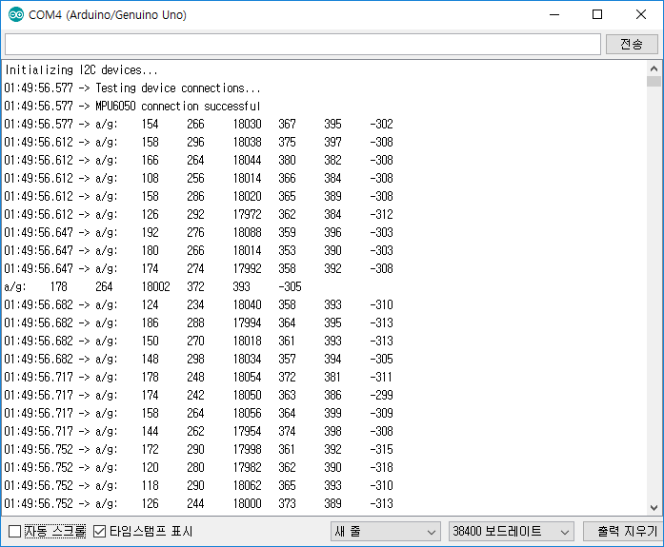
Arduino
센서가 정밀하지 않고 노이즈가 많아 오차인지 움직임인지 판단하기 어려움
6축에 해당하는 값 확인
해당 시리얼 모니터만으로는 값의 변화량, 정밀함, 노이즈 판독이 어려움.

Slide 9
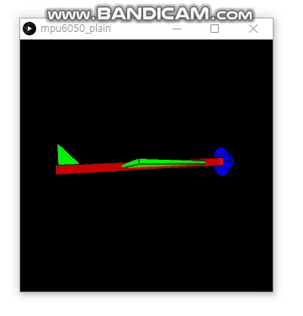
Arduino
해당 값들을 프로세싱을 통해 시각화
센서의 회전에 맞추어 센서가 상당히 정밀하게 움직임.
노이즈와 치아 이동의 차이가 분명하게 보임.

Slide 10
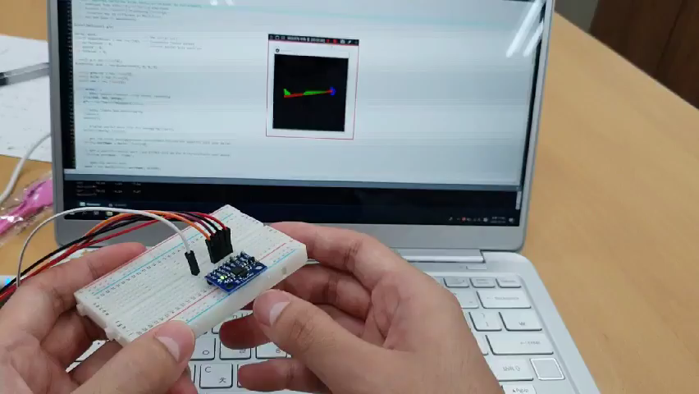
Arduino

Slide 11
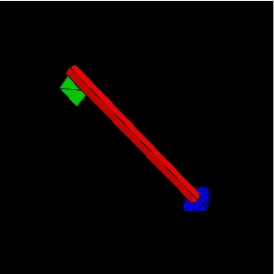
Arduino
해당 값들을 프로세싱을 통해 시각화
추후 센서의 위치와 칫솔 모델의 위치를 조율하여 칫솔 모델로 재테스트 예정

Slide 12
프로젝트 진행 상황

Slide 13
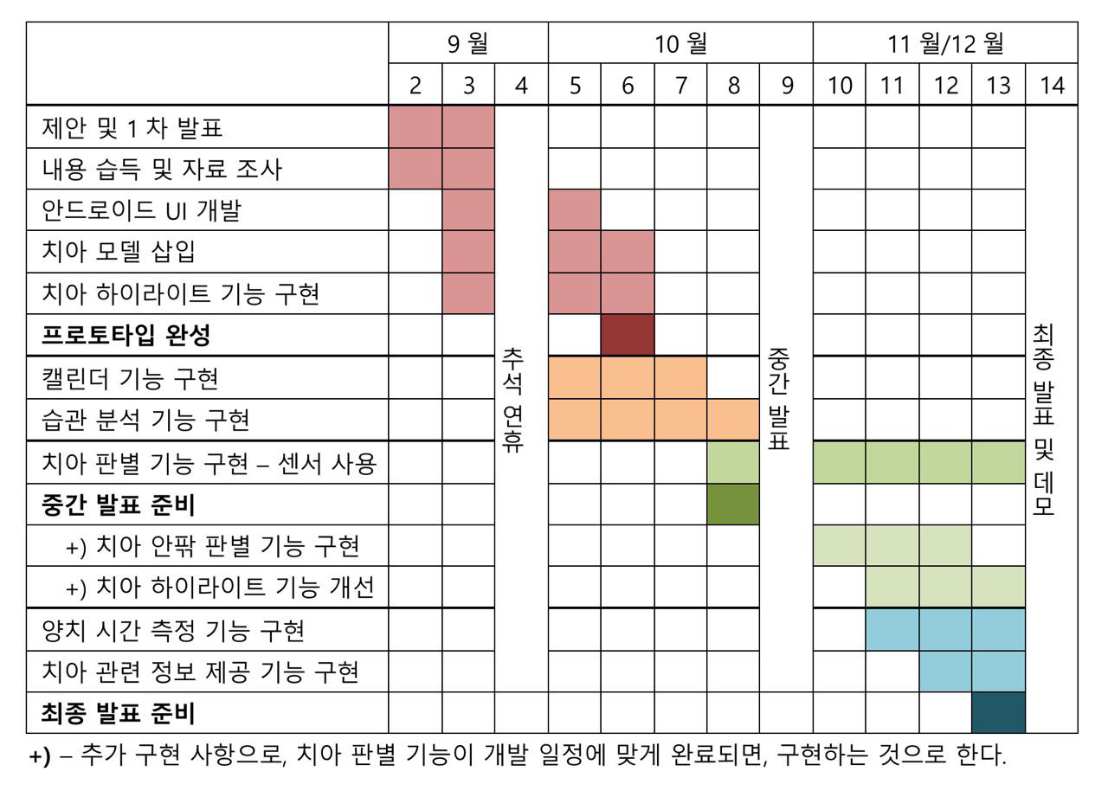
개발 진행사항

Slide 14
3D 모델

Slide 15
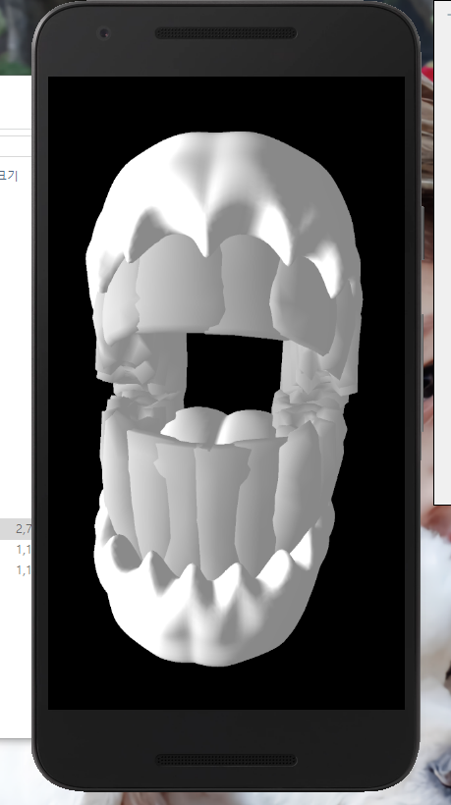
3D 모델
Github의 오픈소스 프로젝트 'android-3D-model-viewer’ 사용, 소스코드를 분석하여 아치 프로젝트 용도에 맞게 수정
(추후 개발될) 아두이노와의 블루투스 통신을 통해 칫솔의 위치 파악
칫솔질 중인 이를 노란색으로 하이라이팅하고, 완료되면 흰색으로 하이라이팅 되도록 메서드 구현 완료

Slide 16
안드로이드 개발

Slide 17
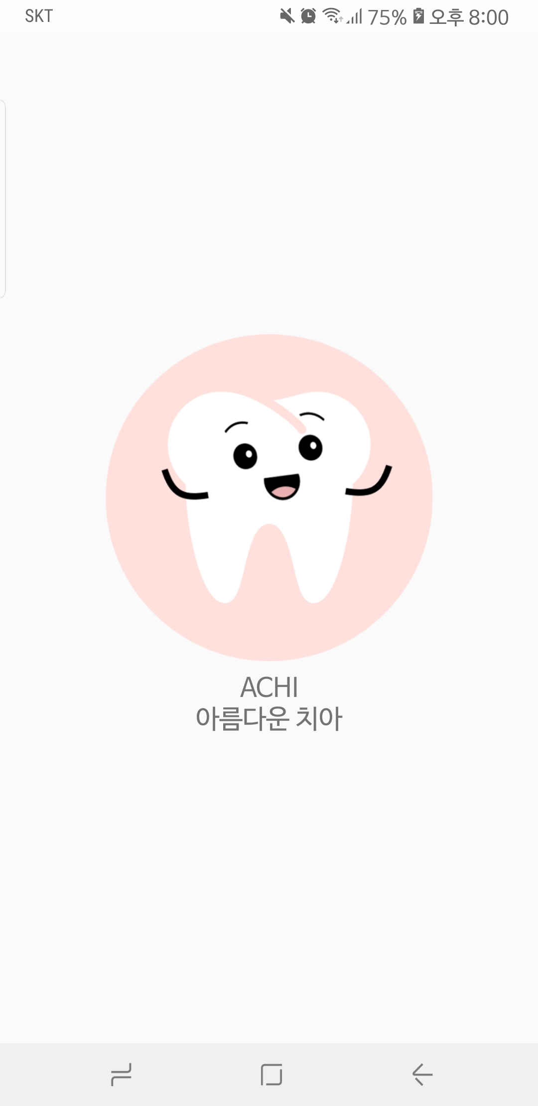
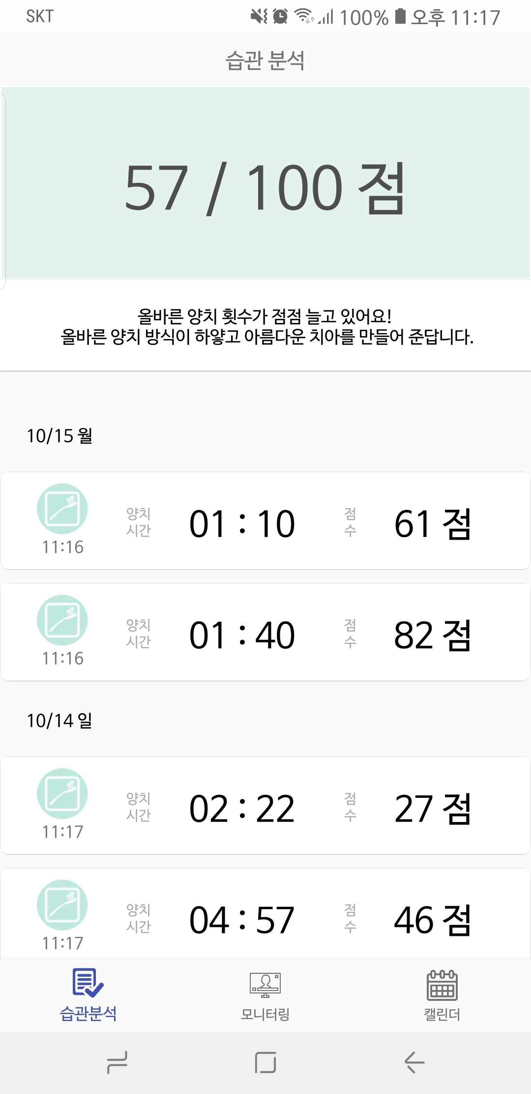
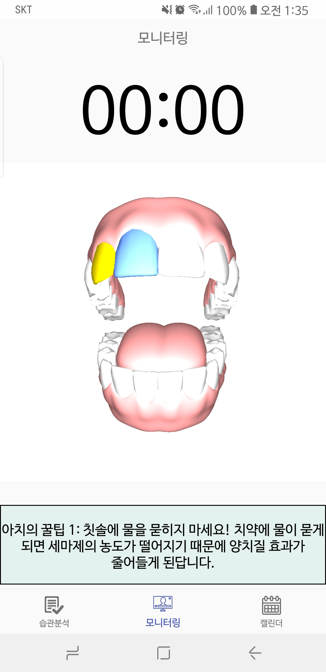
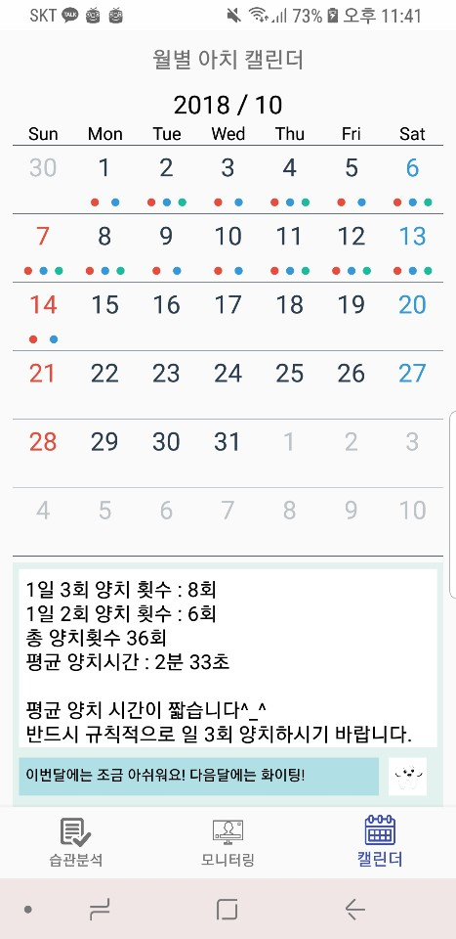
안드로이드 프로토타입

Slide 18
치아 모델 삽입
모니터링 버튼을 누르면 시작하는 구조
칫솔중인 이를 노란색으로, 완료된 치아를 흰색으로 표시
모니터링이 종료되면 자동으로 습관분석으로 전달

Slide 19
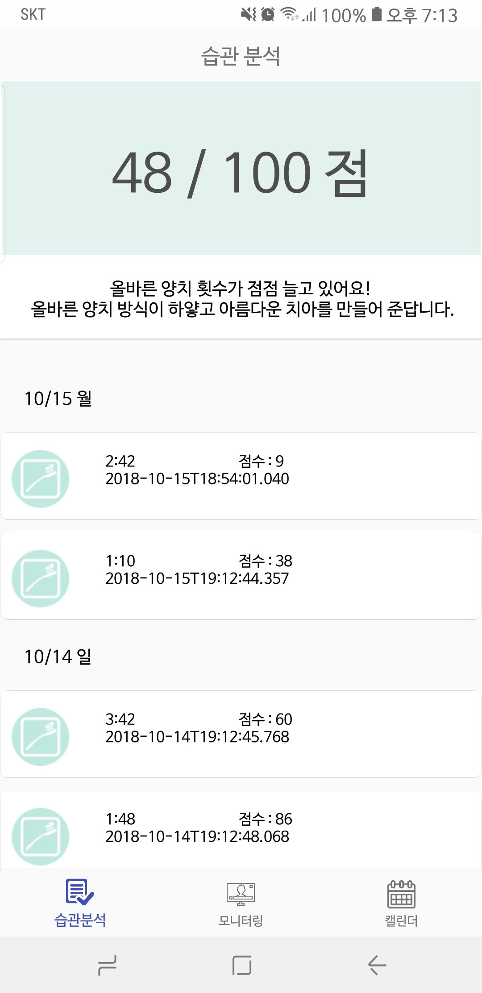
습관 분석 기능
상단에는 해당 주의 양치 점수를 출력
하단에는 일별 양치 시간과 점수 출력
모니터링으로부터 전달 받은 데이터를 처리하여 표현

Slide 20
캘린더 기능
기존의 캘린더뷰로는 표현하기 어려워 새로 캘린더 모델 생성
습관분석으로부터 받은 데이터로 달력에 표시
월별 총평을 확인 할 수 있음

Slide 21
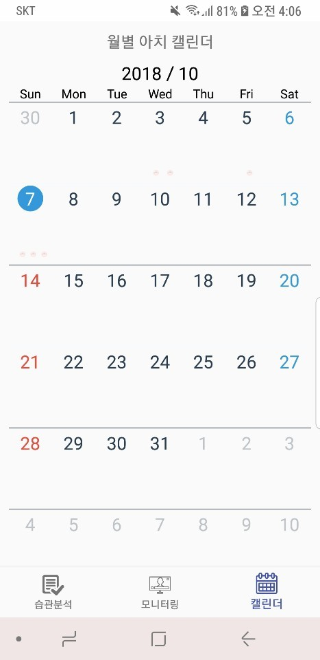

캘린더 구현 변경사항
아치캐릭터 -> 알록달록 원 표시

Slide 22
감사합니다
Q&A

